Slide 1
Hyvinvointijohtamisen rakenteet
Kunta hyvinvoinnin edistäjä –verkostoprojektin kunnissa
Tapahtuma, kirjoita päivämäärä
Etunimi Sukunimi

Slide 2
Asikkalan kunta 8 248 as
Valtuusto
Laajennettu johtoryhmä
Hyvinvointityöryhmä
Kunnan johtoryhmä, Hyvinvointijohtaja, Hyvinvointikoordinaattori

Slide 3
Pieksämäen kaupunki 18 220 as
Kaupungin johtoryhmä
2-3 edustajaa
Monialainen hyvinvointityöryhmä
Lasten ja nuorten hyvinvoinnin työryhmä
Kaupunginhallituksen ja 3. sektorin edustajat
Hyvinvointikoordinaattori
Lasten ja nuorten hyvinvointikoordinaattori

Slide 4
Sipoon kunta 20 310 as
Hyvinvointityön ohjausryhmä
Valtuusto
Kunnan johtoryhmä
Puheenjohtaja
Hyvinvointikoordinaattori (palvelupäällikön osatehtävä)
Hyvinvointityöryhmä
Hyvinvointi
Turvallisuus
Esteettömyys
2-3 edustajaa kunnan viidestä osastosta
Valmistelija & sihteeri
Erikoissuunnittelija

Slide 5
Hollolan kunta 23 782 as
Puheenjohtaja
Kunnanjohtaja
Hyvinvointityöryhmä
Ehkäisevän ja edistävän työn koordinointi
Hyvinvointikertomus
Hyvinvointitavoitteiden ja toimenpiteiden nivoutuminen osaksi kunnan toiminnan ja talouden suunnittelua
Kunnan johtoryhmä, vapaa-aikapäällikkö ja hyvinvointikoordinaattori
Hyvinvointikoordinaattori
Valmistelija & sihteeri

Slide 6
Kangasalan kunta 31 437 as

Slide 7
Rauman kaupunki 39 620 as
Hyvinvoinnin ohjausryhmä
Kaupungin johtoryhmä
Kaupunkikehityksen poikkihallinnollinen tiimi; palvelualueiden johtajat kaikilta toimialoilta (uutena myös tekninen toimiala mukana)
Hyvinvointityöryhmä
Esim. hyvinvointiohjelman laadinta
Hyvinvointikoordinaattori

Slide 8
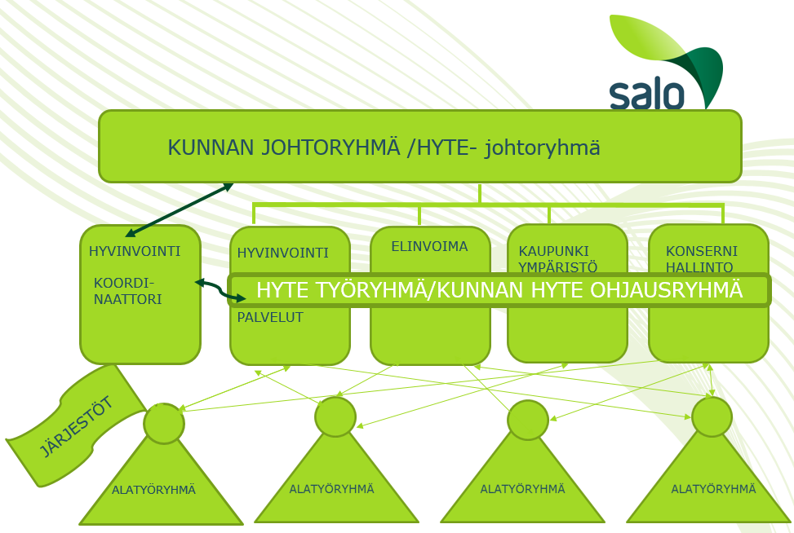
Salon kaupunki 52 984 as

Slide 9
Kouvolan kaupunki 84 196 as
Hyvinvoinnin toteutuminen kaupunkistrategian pohjalta
Koordinoi ja linjaa hyvinvoinnin johtamisen painopistealueita ja verkostoitumista
Vastaa hyvinvoinnin vuosittaisesta raportoinnista ja valtuustokauden raportoinnista (sisältää ennakoinnin ja arvioinnin) päätöksentekijöille ja kuntalaisille
Seuraa ja ennakoi toimintaympäristön muutosten vaikutuksia hyvinvointiin
palveluketjujen johtajat, toimialajohtajat,
kaupunginhallituksen edustaja,
aikuisväestön lautakunnan edustaja,
hyvinvointisuunnittelija
Hyvinvoinnin ohjausryhmä
Hyvinvointityöryhmä
Seuranta
Raportointi ohjausryhmälle vuosikellon mukaisesti
Vastaa hyvinvoinnin tavoitteiden ja hyvinvointiohjelman jalkauttamisesta palveluihin
koordinoi asukkaiden ja sidosryhmien kuulemista hyvinvointiohjelman osalta
Hyvinvointisuunnittelija, eri toimialojen edustajat sekä eri teemojen mukaan kutsuttavia jäseniä
Hyvinvointisuunnitelija
Hyvinvointikertomus
Valtakunnallinen ja alueellinen verkostoyhteistyö
Ohjaus- ja työryhmän sihteeri

Slide 10
Kuopion kaupunki 118 209 as
Kaupunginjohtajan johtoryhmä: kaupunginjohtaja, apulaiskaupunginjohtajat, strategiajohtaja
Hyvinvoinnin johtoryhmä
Apulaiskaupunginjohtajat, strategiajohtaja, palvelualueiden asiakkuusjohtajat,
Hyvinvointikoordinaattori
Hyvinvoinnin edistämisen johtaja
Hyvinvointiryhmä
Hyvinvoinnin ja
terveyden edistämisen:
suunnittelu,
koordinointi,
kehittäminen ja
arviointi
Hyvinvointikoordinaattori, Hyvinvoinnin edistämisen johtaja
Hyvinvointikoordinaattori,
Hyvinvoinnin edistämisen johtaja, asiantuntijoita kaikilta palvelualueilta
Hyvinvointiryhmän valmisteleva ryhmä

Slide 11
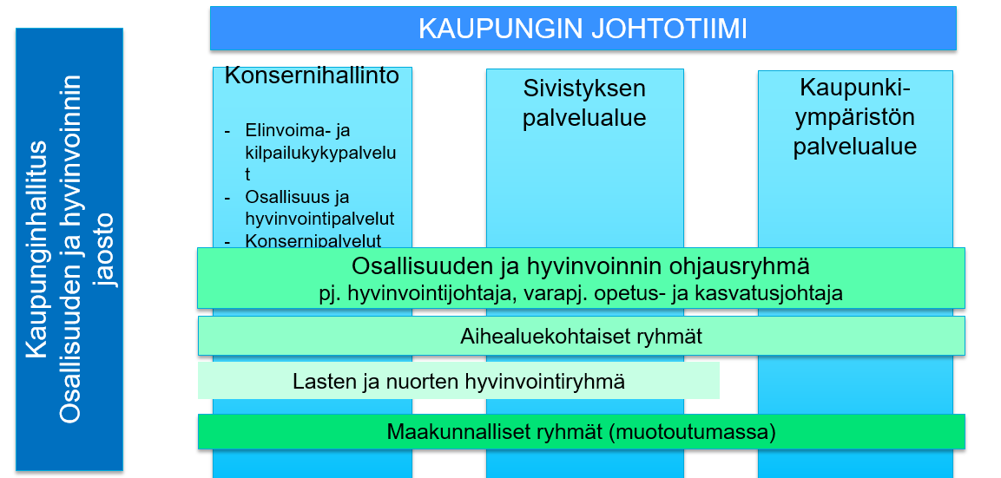
Lahden kaupunki 119 573 as

Slide 12
Turun kaupunki 189 669 as
Valtuusto
Valtuusto
Kaupungin johtoryhmä
Hyvinvoinnin ohjausryhmä
Hyvinvointi ja aktiivisuus –strategisen ohjelman toimeenpano
Strategian toimeenpanon tuki, suunnittelu ja seuraaminen
Sekä vuosikellon mukaiset, että esim. alatyöryhmien tuomat asiat
Toimialajohtajat & yksi asiantuntija jokaiselta toimialalta
Valmistelija
Kehittämispäällikkö
Alatyöryhmä
Alatyöryhmä
Alatyöryhmä
Alatyöryhmä

Slide 13
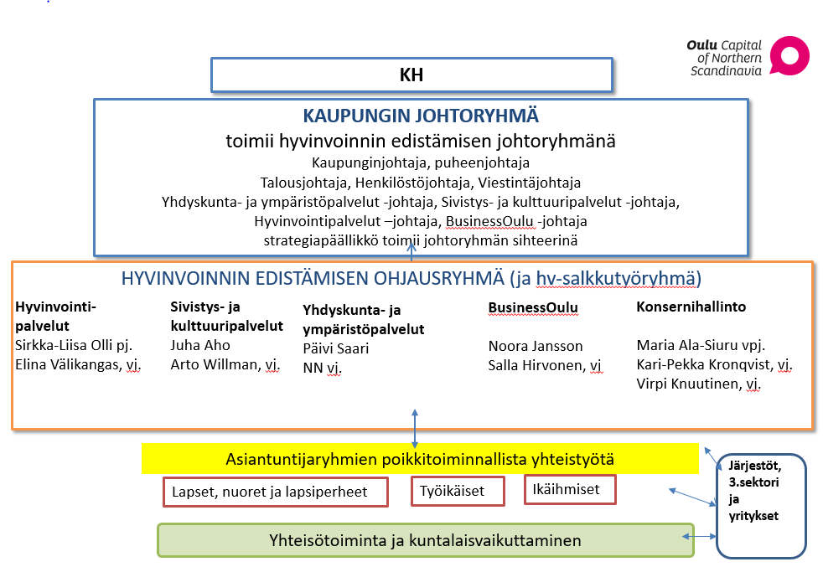
Oulun kaupunki 201 810 as

Slide 14
Tampereen kaupunki 231 853 as
Hyvinvoinnin ja terveyden edistämisen ohjausryhmä
Kaupungin johtoryhmä
Linjaukset
resurssien varmistaminen
Hyvinvoinnin palvelualue, Kaupunkiympäristön palvelualue, Elinvoiman ja kilpailukyvyn palvelualue, Tampereen Voimia, Tilakeskus (v. 2017 saakka), Strategia- ja kehittämisyksikkö
Hyvinvointityöryhmä
Suunnittelu
asioiden vieminen
strategiatavoitteiden valmistelu
hyvinvointikertomus
Hyvinvointikoordinaattori
Paikallinen ja alueellinen yhteistyö
suunnittelu
Hyvinvointikertomuksen koordinointi
Tilannekohtaisesti koottavat, palvelujen käytännön toteutusta käsittelevät ryhmät, alueverkostojen hyödyntäminen
Teemakohtaiset verkostot, palveluryhmät, alueverkostot, maakuntayhteistyö
mm. Palvelujen paikallinen toteutus, ehkäisevä päihdetyö, kumppanuus, järjestöyhteistyö, ikäryhmäkohtaiset kehittämissisällöt, tilojen käytön kehittäminen

Slide 15
Porin kaupunki 84 587 as
pj. Strategiapäällikkö,
Toimialajohtajat, talouspäällikkö, viestintäpäällikkö, järjestöedustaja, kaupunginhallituksen pj., kaupunkisuunnittelun edustaja
(myös sote-edustus säilyy jatkossa)
Hyvinvointiryhmä
Priorisoitu tärkeimmäksi työryhmäksi
Keskusteleva
Hyvinvointikoordinaattori
Konsernihallinnossa

